Slide 1
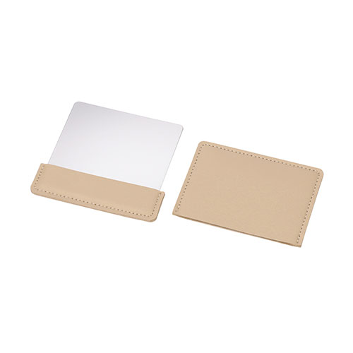
【提案書】
カバー付ステンレスミラー
特徴
ステンレス製で割れる心配がないシンプルなミラーと、すっきりとした上品な専用カバーのセットです。イベントやキャンペーンのノベルティ用としてもおすすめのアイテムです。
納期
納期スペース
仕様
素材：PU・ステンレススチール
包装：台紙付ポリ入
お見積
お見積りスペース

